Slide 1
IA, NO FINAL DO DIA, É SOBRE PESSOAS... É SEMPRE SOBRE PESSOAS

Slide 2
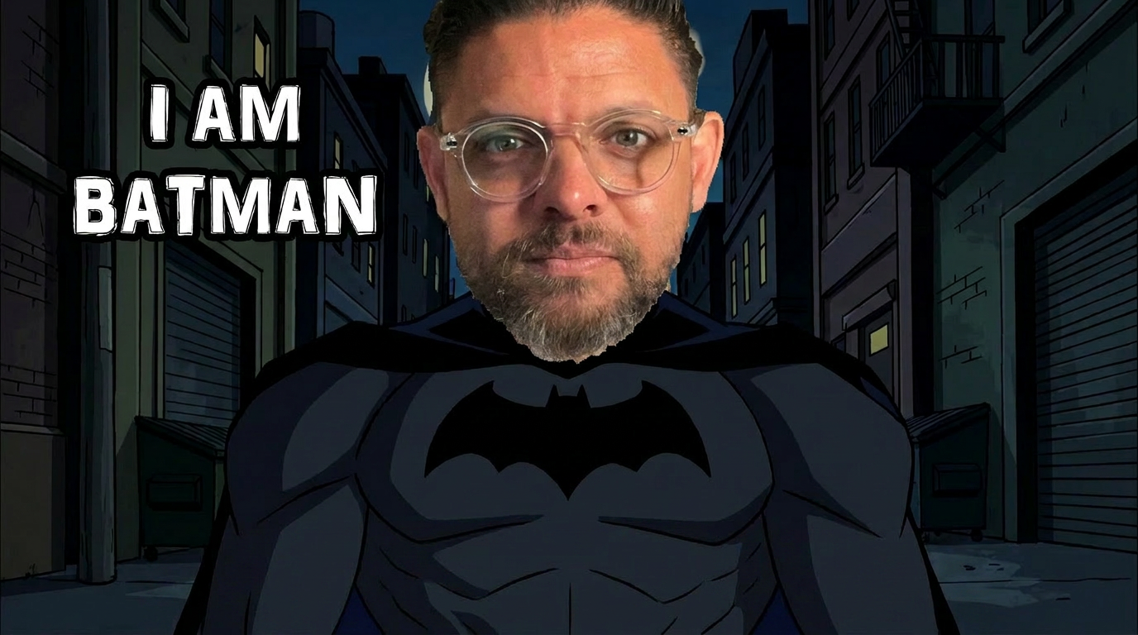


Slide 3
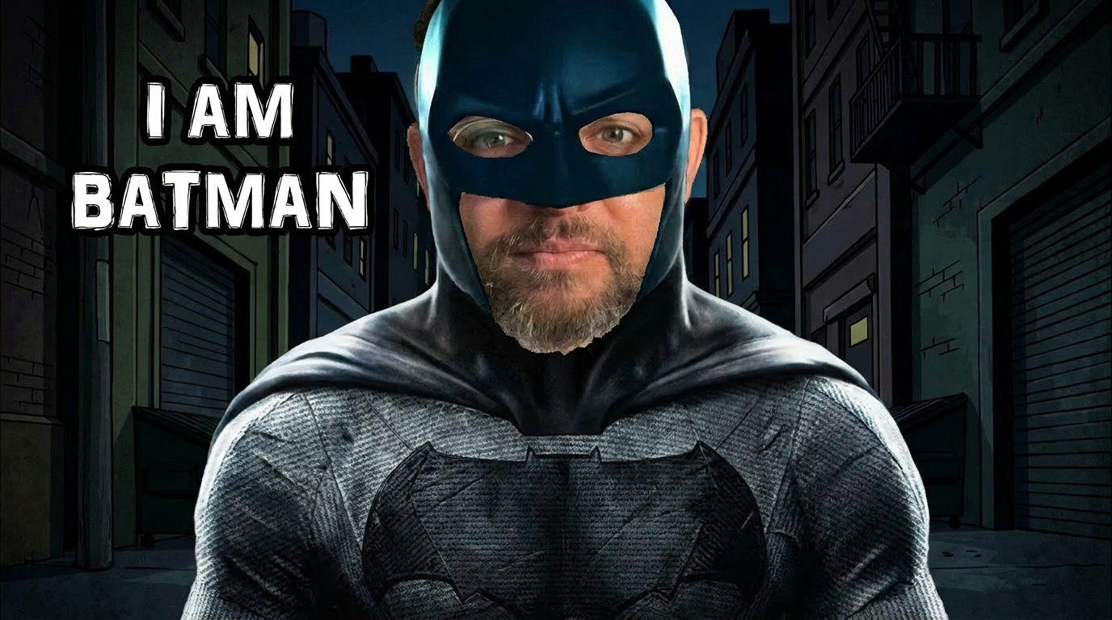

Slide 4
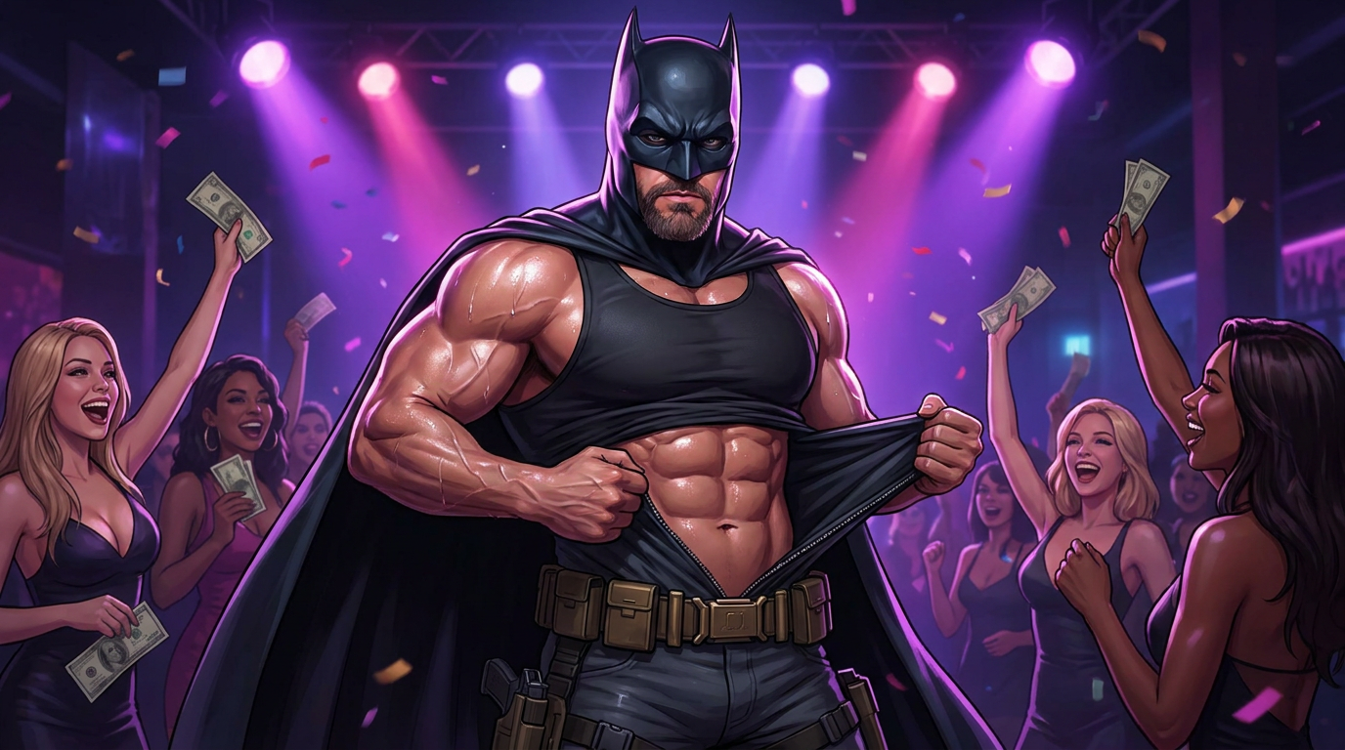

Slide 5

Gerando

Slide 6
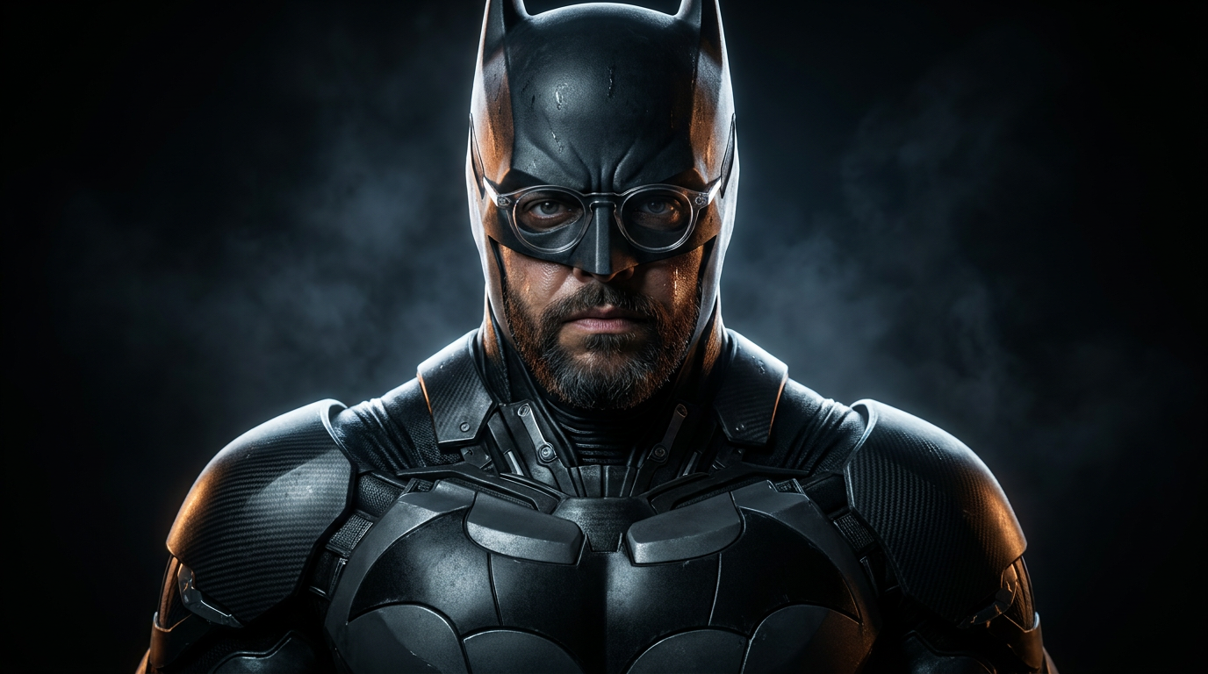
PROMPT: Ultrarrealistic cinematic portrait of Batman wearing the full Dark Knight armor, standing in a dramatic low‑key lighting environment, hyper‑detailed textures on the suit, photorealistic skin, perfect facial integration, natural shadows and reflections, seamless blending between the face and the mask edges, 8K resolution, extremely sharp details, realistic color grading inspired by Christopher Nolan films, atmospheric depth, subtle smoke and backlight, heroic pose, intense expression, high‑end studio photography style. The face must be exactly the one presented in the pictures attached.

Slide 7
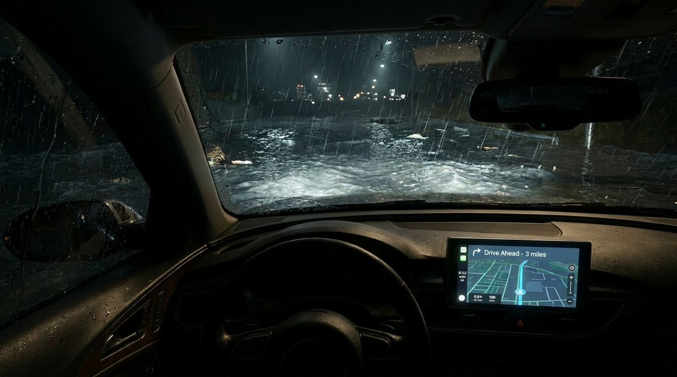

Slide 8
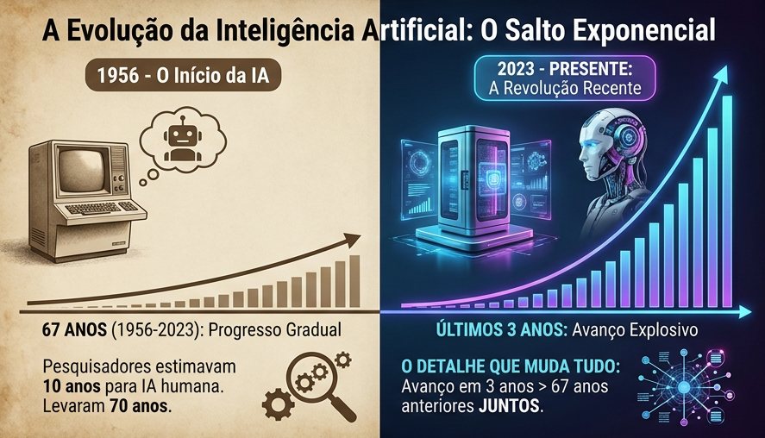

Slide 9


Slide 10


Slide 11
1
2,6
COMPUTAÇÃO E INTERNET
1
10
MOBILIDADE CONECTADA
1
100
LOGISTICA E E-COMMERCE
1
100
SAÚDE E BIOTECNOLOGIA
EXPLORAÇÃO ESPACIAL E GPS
1
2,6
INTELIGÊNCIA ARTIFICIAL
1
1,14

Slide 12
Análise
Decisão
ATUAÇÃO HUMANA
Pesquisa
Resumo
RISCO

Slide 13
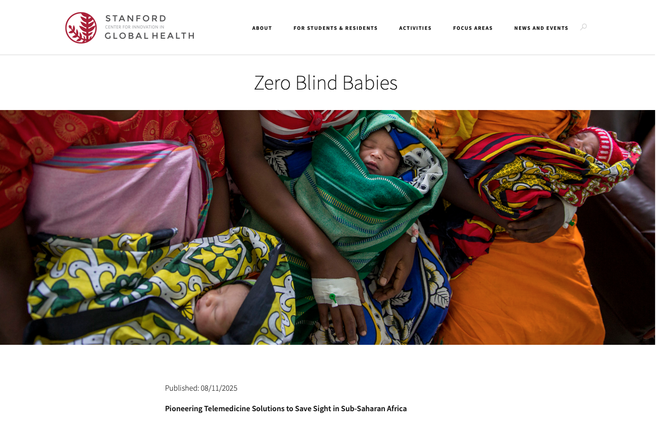

Slide 14
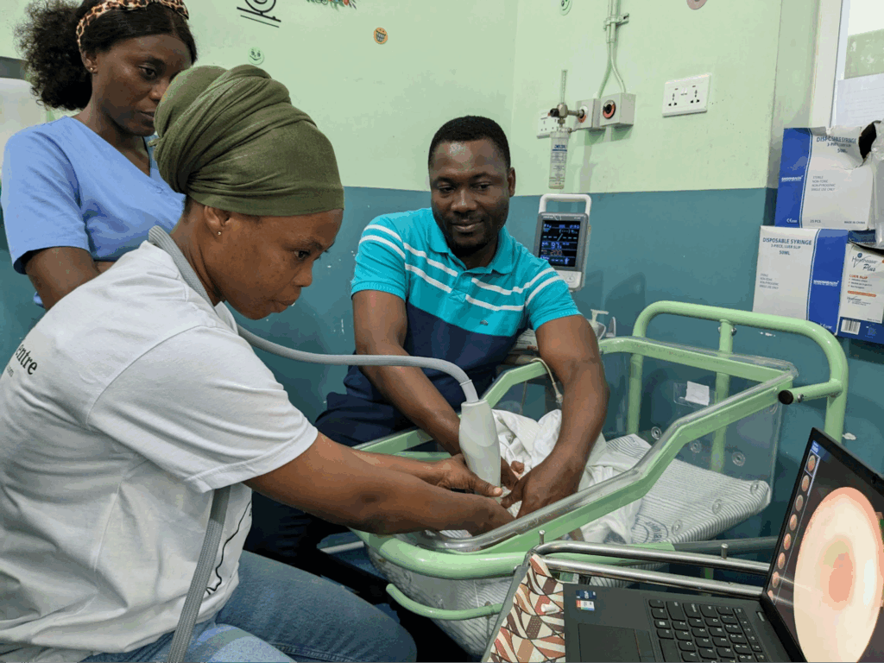
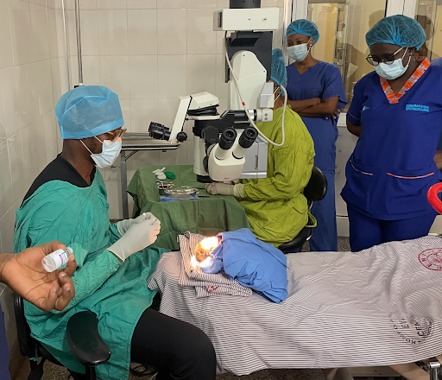

Slide 15
IA, NO FINAL DO DIA, É SOBRE PESSOAS... É SEMPRE SOBRE PESSOAS

Slide 16
OBRIGADO

